Slide 1
WMGニンジャ・プロジェクト
関西大学 人間健康学部
西山哲郎ゼミ Aチーム
赤木勇弥、市政 駿
田家一輝、富田直輝、中島友希

Slide 2
2021年関西ＷＭＧ
開催日時
2021年5月15日(土)～30日(日)
開催地
関西地域の２府４県＋３県
参加者目標数
日本人20,000人＋外国人30,000人＝50,000人

Slide 4



忍者

Slide 5
なぜこのプロジェクトをすると
外国人参加者の増加につながるのか
ブルーオーシャン戦略

Slide 6
・「忍者とは？」と尋ねられると？
忍者は姿を消したり
分身したりといった
忍術を使うといったところに
目が行きがち…

Slide 7





Slide 8
今回注目していただきたいのは
身体能力の高さ

Slide 9
ところで身体能力とは何を指すのか…
身体能力とは、筋力、持久力、
柔軟性、肺活量など
体にもともと備わっている能力のこと。
また、身体の動きを総合的に
コントロールする能力のこと。

Slide 10

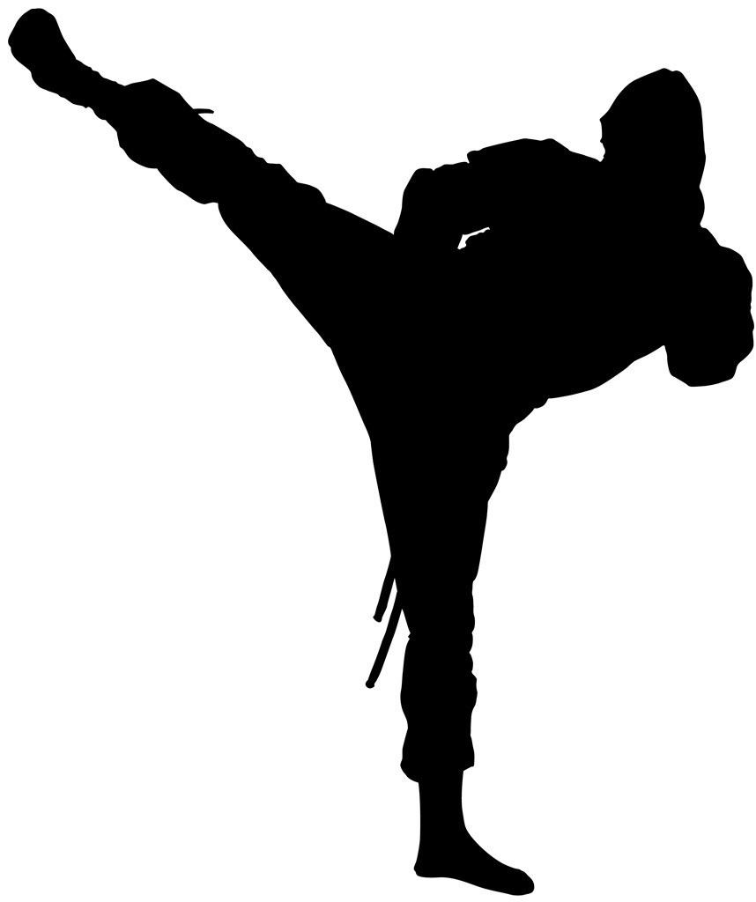
あなたは忍者？ Are You Ninja？
内容
各種目の競技会場でその種目に見合った
忍者に必要であっただろう能力を測定する。

Slide 11


あなたは忍者？ Are You Ninja？
対象
大会参加者をはじめ、そのご家族や
地域の方々、誰でも参加可能

Slide 12
各種目の測定能力(スタンプラリー)
・野球、射撃、アーチェリー会場
→ 手裏剣(的当て)、吹き矢
・水泳、カヌー、ボート、セーリング会場
→ 水上に浮かしたゴザの上を何ｍ走れるか
・体育館競技会場
→ マット、平均台、跳び箱を使った
サーキット種目
ロープ上り、垂直跳び etc

Slide 13
この企画のメリット
国内外からくる競技者のほかにも、その同伴者などの
その会場にいる人たち、さらにはその地域で
生活している人たちも参加し、一緒に楽しむことができる
その地域の活性化・WMGの集客・知名度向上にもつながる!!
・忍者という日本特有のものをアピールすることができる
・この企画に参加した人の競技能力や身体能力を
向上することができる
・体を動かすことの楽しさを感じてもらえる！

Slide 14

デメリットをメリットに変える！
・競技を行うことに
人件費がかかる
・人やスタッフが不足
・関西の学生・留学生から
ボランティアを募る
人件費削減
・集客の難しさ
・WMGで使われている会場
の特徴を活かす
宣伝経費削減

Slide 15


宣伝方法
・日本のテレビ番組「SASUKE」や、そのアメリカ版の
「American Ninja Warrior」とタイアップしていただけないか？
http://trendy.nikkeibp.co.jp/article/pickup/200805...
http://lattejp.com/704.html

Slide 16
まとめ
純粋に体を動かすことの楽しさを
改めて実感していただく。
スポーツと身体能力との
強い結びつきを体感していただく。
新しいことにチャレンジすることの
喜びを感じていただく。
スポーツが交流を深める場として
機能することを認識していただく。

Slide 17
ご静聴ありがとうございました

